Slide 1



Introducción a Next.JS y TS
¿Qué es Next.JS?
Next.js es un framework construido sobre React.js que viene a resolvernos varios problemas a la hora de desarrollar con React.

Slide 2
Introducción a Next.JS y TS
Ventajas de usar Next.js
Renderiza en el servidor
Actúa inmediatamente a las acciones de los usuarios
Reacciona inmediatamente a los cambios de datos
Controla el intercambio de datos con el servidor
No rompas el historial, mejóralo
Envía actualizaciones de código
Predice el comportamiento del usuario

Slide 3
Introducción a Next.JS y TS
¿Cómo lo instalo?
Desde el sitio oficial de Next.JS nos ofrecen una forma rápida y fácil para crear un proyecto con un template ya armado:
npx create-next-app nextjs-con-typescript --use-npm
npm install --save-dev typescript @types/react @types/node
npm run dev

Slide 4

Introducción a Next.JS y TS
Typescript ¿¿??
TypeScript es un superconjunto de Javascript con tipo que se compila para JavaScript puro. Sigue el patrón javascript y también es un lenguaje multiparadigma, sin embargo, agrega funcionalidad y sintaxis orientada a objetos, clases y escrituravistos en lenguajes como C- y Java.

Slide 5
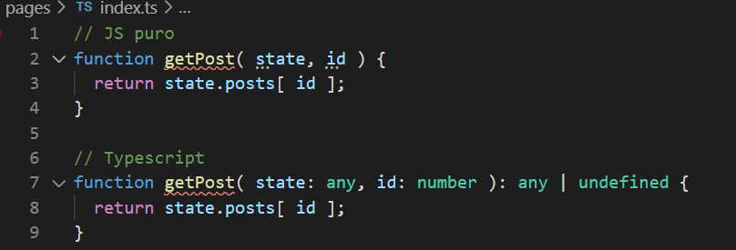
Introducción a Next.JS y TS
Typescript
Con Typescript podemos definir que tipo de valores va a manejar una variable, parámetro y hasta incluso que va a devolver una función

Slide 6
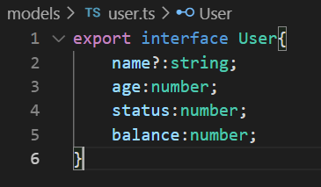
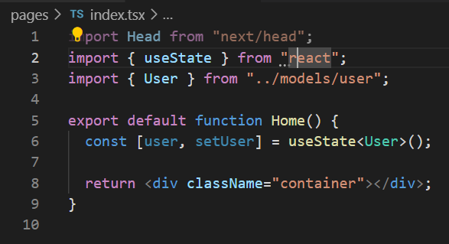
Introducción a Next.JS y TS
Typescript - Interfaces
Cuando vamos a trabajar con objetos, podemos crear nuestras propias interfaces para poder tener preestablecido las propiedades que nuestro objeto obtendrá.

Slide 7

Material extra
https://enbonnet.me/article/55/como-agregar-typescript-a-nextjs-en-2-pasos

